Slide 1
Representaciones de la Tierra
Profesora: Carolina Olivares Herrera.
Tercer Año A

Slide 2
¿Qué elementos nos ayudan a ubicarnos mejor en el planeta Tierra?
Desarrolla la página 32-33-35-37 del texto del estudiante.
Escribe en tu cuaderno los contenidos que aparecen en este PDF.

Slide 3
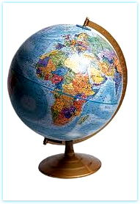
La tierra la podemos representar en dos formas: globo terráqueo y planisferio.
El globo terráqueo:
Por su forma, es la representación que más se asemeja a la tierra. Al hacer girar el globo terráqueo podemos apreciar los continentes, los océanos, los mares, los países y sus ciudades y muchos lugares del mundo.
Este tipo de representación nos permite ver de manera fácil los movimientos de la Tierra.
La desventaja de este tipo de representación es que no muestra gran cantidad de detalles, y no permite ver toda la superficie de la Tierra al mismo tiempo. Además presenta dificultades para medir distancias debido a su forma esférica.

Slide 4
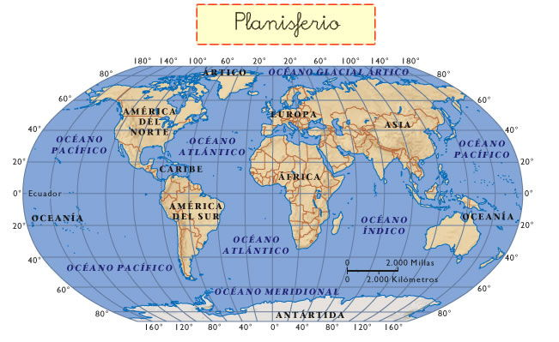
El planisferio
Esta forma de representar la tierra es plana y nos muestra toda la superficie del planeta de una sola vez.
Una de las desventajas del planisferio es que distorsiona la forma de los continentes y los océanos, principalmente en la zona de los polos.

Slide 5
Continentes y Océanos
La superficie terrestre se compone principalmente por los océanos, que son gr andes masas de agua que cubren gran parte de la Tierra; y los continentes, que son grandes extensiones de tierra separadas entre sí por los océanos.
El continente más extenso es Asia, seguido por América, África, Antártica, Europa y Oceanía, que es el más pequeño. El océano más extenso es el Pacífico, seguido del Atlántico, el Índico, el Austral y el Ártico, que es el más pequeño.

Slide 6
Las líneas de referencia en las representaciones de la Tierra
Así como utilizamos cuadrículas y líneas de referencia para ubicarnos en el plano o mapa, para orientarnos en el espacio real necesitamos referencias que nos indiquen dónde estamos. Es por eso que los cartógrafos inventaron las líneas imaginarias que aparecen en casi todos los mapas, las cuales se asemejan a las líneas de la cuadrícula que estudiaste en la lección anterior. Algunas de las líneas imaginarias más importantes de los mapas son: la línea del ecuador, los trópicos y los círculos polares.
Al norte y al sur de la línea del ecuador se distribuyen otras líneas imaginarias: al norte el trópico de Cáncer y el círculo polar ártico; y al sur el trópico de Capricornio y el círculo polar antártico. Los círculos polares se encuentran cercanos al polo norte y polo sur respectivamente. Los polos geográficos son puntos cercanos al eje terrestre, en torno al cual gira el planeta.

Slide 7
La línea del ecuador, se ubica en la parte más ancha del planeta y corresponde a la línea imaginaria más importante, pues divide a la Tierra en dos partes iguales: el hemisferio norte y el hemisferio sur. Esta línea imaginaria es una referencia que permite saber si estamos al norte o al sur de ella.
Al norte y al sur de la línea del ecuador se distribuyen otras líneas imaginarias: al norte el trópico de Cáncer y el círculo polar ártico; y al sur el trópico de Capricornio y el círculo polar antártico. Los círculos polares se encuentran cercanos al polo norte y polo sur respectivamente. Los polos geográficos son puntos cercanos al eje terrestre, en torno al cual gira el planeta.

Slide 8
